Slide 1



FARMAKO HIPOLIPEMIATZAILE BERRIAK: azido bempedoikoa, etil ikosapentoa, inklisirana… 33. liburukia, 7. zk 2025

Slide 2
Aurkibidea
SARRERA
KOLESTEROL-MAILA, ZENBAT ETA BAXUAGO, HOBETO?
AZIDO BEMPEDOIKOA
ETIL IKOSAPENTOA
PCSK9-ren INHIBITZAILEAK (PCSK9-i)
INKLISIRANA
BESTE BATZUK: LOMITAPIDA, EBINACUMABA, BOLANESORSENA
A LIPOPROTEINA
FUNTSEZKO IDEIAK

Slide 3
SARRERA
Gaixotasun kardiobaskularrak (GKB): morbilitate-kausa nagusienetako bat eta lehenengo heriotza-arrazoia Espainian.
EAEn, 2023. urtean, zirkulazio-sistemako gaixotasunak izan ziren emakumeen lehenengo heriotza-kausa (% 26,3) eta gizonezkoen bigarrena (% 24,4), minbiziaren atzetik.
GKB gehienen oinarri patogeniko komuna arteriosklerosia da zeinaren genesian arrisku kardiobaskularreko (AKB) zenbait faktore aldagarriak eragin baitute: hipertentsio arterialak, diabetes mellitusak, tabakismoak eta dislipemiek (hiperkolesterolemia).
Modu integralean heldu behar zaie GKB izateko arrisku-faktoreei. Aintzat hartu beharra dago osasuna baldintzatzen duten alderdi sozialek. Ez da gomendagarria hiperkolesterolemia farmakoen bidez modu isolatuan tratatzea.
Estrategia nagusia: bizi-estiloa aldatzea.
Tratamendu farmakologikoa:
Estatinak: aukerako farmakoak
Ezetimiba: estatinak ez badira toleratzen edo ezbada lortzen helburu gisa ezarritako LDL kolesterol-mailara iristea. Onura apalak gertaera kardiobaskularrei begira, arrisku erlatiboaren % 6 murrizketa
PCSK9-i, azido bempedoikoa (bakarrik edo ezetimibari loturik), etil ikosapentoa, inclisirana
Ebinacumaba, lomitapida: hiperkolesterolemia familiar homozigotikoa
Bolasenorsena: kilomikronemia familiarraren sindromea

Slide 4
KOLESTEROL-MAILA, ZENBAT ETA BAXUAGO, HOBETO?
Oraindik eztabaidatzen ari da zein den kolesterol-mailaren murrizketa optimoa onura esanguratsua izaten hasteko.
Giden gomendioak:
AHA/ACC 2018, ESC 2019 y eta 2025eko ESC eguneratzea: “kolesterola: zenbat eta baxuago, hobeto” printzipioan oinarritzen dira. AKBaren murrizketa erlatiboa proportzionala da LDL kolesterol-mailaren murrizketa absolutuarekiko. LDL-kolesterola murrizten den 1 mmol/L (38,7 mg/dL bakoitzeko, % 21 murrizten da gertaera KBak izateko arrisku erlatiboa (hipotesi lineala). Arriskuaren murrizketa hori antzekoa da arrisku basaleko tarte guztietan. Ez dago ebidentziarik esateko LDL kolesterolaren muga baxuagoa izatea kaltegarria denik.
Lipid Expert Panel 2024: “kolesterola: zenbat eta baxuago, hobeto” oinarritzeaz gain, “lehenbailehen bada, hobe” leloa bultzatzen du
Saiakuntza klinikoen eta berrikuspen sistematikoen datuak:
35 saiakuntza kliniko ausazkoturen berrikuspen sitematiko batek aztertu zuen ea zenbateraino gutxitzen ziren pazienteen gertaera kardiobaskularrak LDL kolesterolaren % 30 murrizketa, arrisku ertaineko pazienteetan, eta % 50ekoa arrisku handiko pazienteetan (AHA gidan proposatutako helburuak) lortzen baziren. Emaitzak ez zetozen bat:
13 SKAtan nahi zen LDL kolesterol murrizketa lortu zen. Soilik batean murriztu zen heriotza-tasa, bosten kasuan gertaera baskularrak murriztu ziren.
Beste 22 SKAetan ez ziren xede-zifrak lortu. 4 SKAtan heriotza-tasa murriztu zen eta 14 kasutan gertaera baskularrak murriztu ziren.

Slide 5
KOLESTEROL-MAILA, ZENBAT ETA BAXUAGO, HOBETO? (II)
Berrikuspen sistematikoa 60 saiakuntzekin. Helburua: zehaztea ea edozein kausak eragindako hilkortasunean edo hilkortasun kardiobaskularrean aldakuntzarik gertatzen zen kontuan harturik zenbat murriztu zen LDL kolesterola. Emaitzak: LDL kolesterolaren % 50etik gorako murrizketak ez ziren lotu edozein kausak eragindako hilkortasunaren edo hilkortasun kardiobaskularraren murrizketa handiagoekin. Miokardio-infartuko arriskua murriztu zen (TBK = 363).
SKAk PCSK9 inhibitzaileekin : LDL kolesterolaren % 50eko murrizketek ez zuten lortu gertakari kardiobaskularren murrizketa proportzionalik.
Inklisirana, ebinacumaba, lomitapida: LDL kolesterolaren % 40-50eko murrizketak lortzen dituzte, baina oraingoz ez dituzte frogatu morbimortalitate kardiobaskularraren murrizketak SKAetan.
Azido bempedoikoa: LDL kolesterolaren % 20ko murrizketak eta morbimortalitatearen aldagaietan desberdintasun estatistikoki esanguratsuak ikusi dira (CLEAR OUTCOMES). Onura kliniko apala.
Tratamendu hipolipemiatzailearen helburu nagusia hilkortasun eta morbilitate kardiobaskularra prebenitzea da. Gaurdaino, saiakuntza klinikoetan ez da frogatu morbimortalitatearen murrizketa handirik, ezta LDL kolesterol-maila asko jaistea lortzen duten farmakoekin. Abian dira zenbait medikamenturen (adibidez, inklisiranaren) morbimortalitate saiakuntzak. Horiek amaitu arte itxaron beharko da onurak ezagutzeko.

Slide 6
AZIDO BEMPEDOIKOA (Nilemdo®, Nustendi® ezetimibarekin)
Ekintza-mekanismoa: ahotik ematen den profarmako bat da, adenosina trifostato-zitrato liasaren inhibitzailea. LDL kolesterola murrizten duena kolesterolaren gibeleko sintesia inhibituz.
Indikazioak: hiperkolesterolemia familiar heterozigotikoa duten pazienteentzat (HFHe)* edo gaixotasun baskular aterosklerotikoa (GBA)** duten pazienteentzat, baldin eta gaixotasuna ez bada kontrolatzen gehieneko estatina-dosia + ezetimibarekin edo ezetimibarekin bakarrik, estatinekiko intolerantzia edo kontraindikazioa duten pazienteen kasuan.
*Endokrinologiako eta barne-medikuntzako espezialistaren preskripzio- eta diagnostiko-txostena
** Patologia hori tratatzen duen espezialistaren preskripzio- eta diagnostiko-txostena
Bisatua behar du
Eraginkortasuna (ikusi SKAen taula): lau saiakuntza klinikotan ikusi zen LDL kolesterola % 20 inguruko murrizten zela 12 asteren ondoren. Murrizketa hori estatistikoki esanguratsua izan zen. CLEAR OUTCOMES azterlanak gertaera baskularrak baloratu zituen.
CLEAR OUTCOMES
Alderatzailea: plazeboa
Parte hartzaileak: estatinekiko intolerantzia zuten pazienteak (% 22k estatina-dosi oso baxuak hartzen zituzten)
Aldagai nagusia: MACE 4 (heriotza kardioibaskularra, miokardio-infartu ez-hilgarria, iktus ez hilgarria edo birbaskularizazio koronarioa)
Emaitzak: AMA % 1,57 (% 95eko KT: % 0,47tik % 2,07ra) TBK= 64 (% 95eko KT: 38tik 211ra). Ez zuen murriztu hilkortasun kardiobaskularra, ez guztizko hilkortasuna, ezta iktus hilgarriaren eta ez-hilgarriaren intzidentzia ere.
Azpitaldeen analisia: prebentzio primarioan bakarrik atzeman ziren ondorioak (sekundarioan ez) eta estatinarik edo ezetimibarik hartzen ez zuten pazienteetan.

Slide 7
AZIDO BEMPEDOIKOA (Nilemdo®, Nustendi® ezetimibarekin) II
Segurtasuna: hiperurizemia (% 3,8), gorputz-adarretako mina (% 3,1) eta anemia (% 2,5). Interakzioa du estatinekin. Tratamendu konbinatuetan, sinbastatinaren gehieneko dosia mugatu behar da. Kontraindikatuta dago aldi berean sinbastatina >40 mg/egun hartzea.
Terapeutikan duen tokia:
CLEAR OUTCOMES azterlanak efektu apala duela LDL kolesterola jaisteko eta hilkortasun kardiobaskularra murrizteko, AKB handia duten pazienteen artean, baldin eta estatina tratamendurik ez badute edo oso dosi txikiak hartzen badituzte.
Ez da frogatu efekturik duenik ez hilkortasun kardiobaskularrean, ez guztizko hilkortasunean, ezta iktusen murrizketan ere.
Azpitaldeen emaitza jakin batzuek zalantzan jarri dute azterlanaren barne-baliozkotasuna.
Ez da ikertu zer-nolako onura klinikoa duen estatina-dosi estandarreko tratamenduetan azido benpedoikoa gehitzeak.
Arrazoizkoa izan liteke estatinekiko intoleranteak diren pazienteekin erabiltzea, ezetimibarekin tratatu ondoren, PCSK9aren inhibitzaileak preskribatu aurretik.

Slide 8
ETIL IKOSAPENTOA (Vazkepa®)
Ekintza-mekanismoa: omega-3 gantz-azidoa, azido eikosapentaenoikoa, ahotik administrazioa; triglizeridoen (TG) sintesi eta/edo jariatze hepatikoa murrizten du, eta haien argitzea areagotzen, VLDL partikula zirkulatzaileen bidez.
Indikazioak: gaixotasun arteriosklerotikoa diagnostikatua izatea, gertaera kardiobaskularretarako arrisku handia izatea, tratamendu optimizatua hartzea eta LDL kolesterol balioak >40 mg/dl eta <100 mg/dl artekoak izatea, TG balioek altu jarraitzen badute (>150 mg/dl), nahiz eta tratamendua izan estatinekin, beste hipolipemiatzaile batzuekin batera ala halakorik gabe, gehieneko dosi onargarrian.
Bisatua behar du
Eranginkortasuna (ikusi SKAen taula): REDUCE-IT saiakuntza
Alderatzailea: plazeboa (olio minerala)
Aldagai nagusia: MACE 5 (heriotza kardiobaskularra, MI ez-hilgarria, iktus ez-hilgarria, birbaskularizazio koronarioa edo angina ezegonkorra)
Emaitzak: Aldagai nagusiaren intzidentziaren murrizketa, % 17,2 vs % 22; AMA = % 4,8; TBK = 21; 4,9 urteko epean
Onura handiagoa <65 urtetik beherakoengan >65 urte baino (AMA % 2,5% vs % 6,7%)
Plazebo taldean, okerrera egin zuten triglizeridoen, ez-HDL kolesterolaren, LDL kolesterolaren eta sentsibilitate-maila altuko C proteina erreaktiboaren zifrek. Plazebo gisa aukeratutako olio mineralak efektu negatiboa izan zezaken, estatinen xurgapena gutxituz, eta botikaren eragina, agian, gehiegi balioetsitzen

Slide 9
ETIL IKOSAPENTOA (Vazkepa®) (II)
Segurtasuna:
Hemorragia (% 11,8), edema periferikoa (% 6,5), fibrilazio aurikularra (% 5,8), idorreria (% 5,4) min muskuloeskeletikoa (% 4,3), hezueria (% 4,2) eta exantema (% 3,0)
Odoljario larriak gehiago gertatu ziren etil ikosapentoa antiagregatzaileekin edo antikoagulatzaileekin batera administratu zenean. Monitorizatu
Fibrilazio edo flutter aurrekariak zituzten pazienteetan fibrilazio edo flutter aurikularra ohikoagoa izan zen. Pazientea aldian-aldian monitorizatu behar da elektrokardiogramaren bidez.
Terapeutikan duen tokia:
Efektu kardiobaskular positiboa erakutsi duen lehenengo omega-3 azidoa da
Terapeutikan bigarren tratamendu-maila batean koka liteke, fibratoen maila berean (fenofibratoa edo bezafibratoa), estatinekin elkartuta
Zaila da etil ikosapentoa praktika klinikoan kokatzea:
Gaur egun erabiltzen diren beste estrategia batzuekin alderatzeko azterlanen gabezia
Onurak gehiegi balioetsi izatea –plazeboaren ondorio negatiboengatik (olio minerala)
Segurtasun arriskuak

Slide 10
PCSK9ren INHIBITZAILEAK (PCSK9-i)
Ikusi 2021eko 8. zk., Medikamentu biologikoa, migraina, hiperlipemia eta asma tratatzeko INFAC buletina
Ikusi SKAen taula

Slide 11
INKLISIRANA (Leqvio®)
Ekintza-mekanismoa: Interferentziako azido erribonukleiko txikia da (siRNA), kate bikoitzekoa, LDL kolesterolaren birkaptazioa areagotu eta inguruko mailak murrizten dituena, hepatozito-zelulen gainazalean LDL kolesterolaren hartzaileak ugarituz
Indikazioak: hiperkolesterolemia primarioa (hiperkolesterolemia heterozigotiko familiarra –HFHe– eta ez-familiarra) edo dislipidemia mistoa duten helduentzat baimendua dago, dietaren adjubante gisa:
Estatina batekin konbinatuta edo estatina batekin eta beste tratamendu hipolipemiatzaile batzuekin batera, gehieneko estatina-dosiarekin LDL kolesterolaren helburuak lortzen ez dituzten pazienteen kasuan; edo
Hura bakarrik edo beste tratamendu hipolipemiatzaile batzuekin batera, estatinak toleratzen ez dituzten edo kontraindikatuta dituzten pazienteen kasuan.
Ospitalean preskribatu eta dispentsatzen den medikamentua da. Profesional sanitario batek administratu behar du
Eranginkortasuna (ikusi SKAen taula): 3. faseko hiru saiakuntza kliniko ausazkotutan ebaluatu zen (ORION)
Alderatzailea: plazeboa
Parte hartzaileak: estatinen gehieneko dosi onargarriarekin tratatuta egon arren LDL kolesterolaren maila > 70 mg/dl edo > 100 mg/dl zuten pazienteak izan ziren
Aldagai nagusia: bi aldagai; 510. egunean LDL kolesterolak balio basalarekiko izandako aldaketaren ehunekoa, eta LDL kolesterolak izandako aldaketaren ehunekoa, denboraren arabera doitua, 90. egunetik 540. egunera
Esplorazio-aldagaia: gertaera kardiobaskularrak (arrazoi kardiobaskularrak eragindako heriotza, bihotz-geldialdia, miokardio-infartua eta iktusa)
Emaitzak: kolesterol-kontzentrazioen % 40-50 inguruko murrizketa esanguratsuak egon ziren bi aldagaietan
Orobat ez zen estatistikoki esanguratsua zen alderik egon ez edozein kausak eragindako hilkortasunean, ez arrazoi kardiobaskularrak eragindako hilkortasunean. Hala ere, gogoan izan behar da esplorazio-analisiak direla

Slide 12
INKLISIRANA (Leqvio®) (II)
Segurtasuna: gertaera kaltegarrien motak eta intzidentzia antzekoak izan ziren bi tratamendu-taldeetan. Aldeak egon ziren injekzio-puntuko erreakzio lokaletan: (% 8,2 inklisiranaren kasuan, % 1,8 plazeboarenean)
Terapeutikan duen tokia:
Ez da beste farmako batzuekin zuzenean alderatu (ebolocumaba eta alirokumaba)
Ez dago esperientziarik haren epe luzeko erabileran, 18 hilabeteko tratamenduaz harago
Alirokumabaren eta ebolokumabaren kasuetan ez bezala, ez dago inklisiranaren morbimortalitate kardiobaskularrari buruzko daturik. Bi estsegu kliniko abian dira (ORION-4 y VICTORION 2P).
Inklisirana tratamendu-aukera bat izan daiteke AKB handia edo oso handia duten pazienteentzat (gaixotasun baskular aterosklerotiko ezarria, hiperkolesterolemia familiar heterozigotikoa), estatinekin —ezetimibarekin edo beste hipolipemiatzaile batzuekin batera edo halakorik gabe — eta ezin badira erabili PCSK9aren inhibitzaileak.

Slide 13
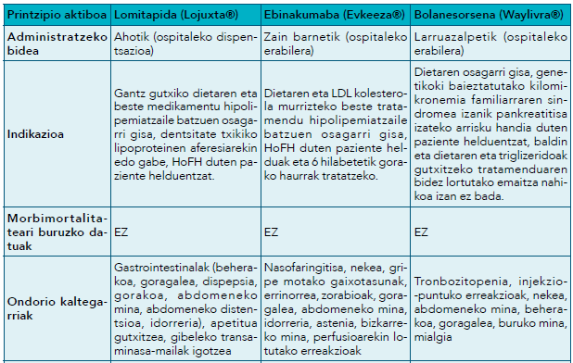
BESTE BATZUK: LOMITAPIDA, EBINACUMABA, BOLASENORSENA
Ikusi SKAen taula

Slide 14
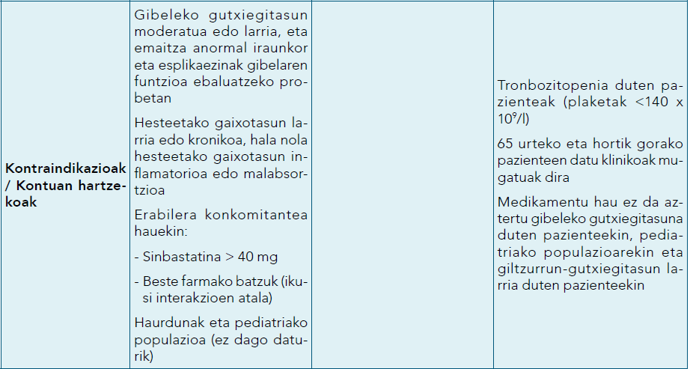
BESTE BATZUK: LOMITAPIDA, EBINACUMABA, BOLASENORSENA (II)

Slide 15
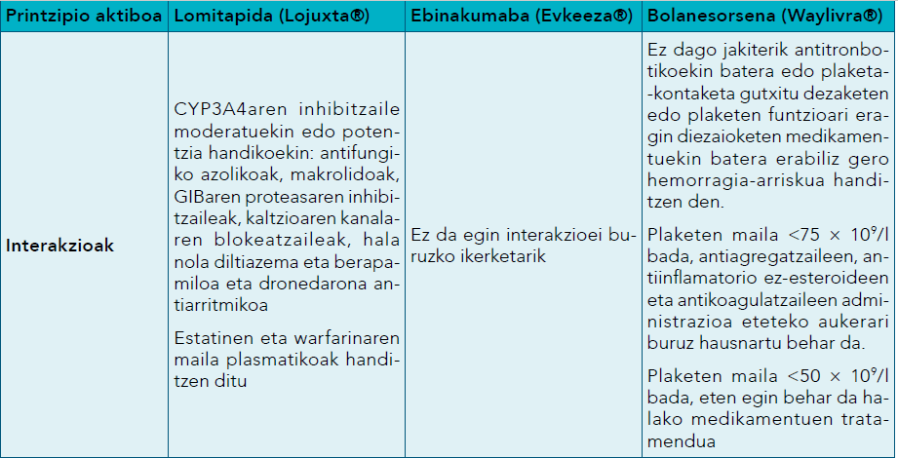
BESTE BATZUK: LOMITAPIDA, EBINACUMABA, BOLASENORSENA (III)

Slide 16
LIPOPROTEINA(a) BESTE AKB FAKTOREA
ARTERIOESKLEROSIAREN ESPAINIAKO ELKARTEAREN ADOSTASUNA
Lipoproteina (a)-ren kontzentrazioa (maila oso altuak, bereziki) zenbait konplikazio kardiobaskularrekin lotuta dago
Hala ere, muga batzuk daude, bai lotura epidemiologikoak ezartzeko, bai tratamendu farmakologiko espezifiko bat emateko:
Lp(a)-ren neurketa erabilitako testaren mende dago neurri handi batean
Lp(a)-ren kontzentrazioan genetikak agintzen du gehien bat (% 80 baino gehiago); hortaz, arrisku kardiobaskularreko beste faktore batzuetan ez bezala, ezin da Lp(a)-ren kontzentrazioa aldatu bizi-estiloa aldatuta
Lp(a) mailak
< 30 mg/dl: arrisku txikia
> 50 mg/dl: tarteko arriskua
>180 mg/dl: arrisku oso handia

Slide 17

FUNTSEZKO IDEIAK
Tratamendu hipolipemiatzailearen helburua gertaera kardiobaskularrak gutxitzea da. Adituak oraindik eztabaidatzen ari dira zein den kolesterol-mailaren murrizketa optimoa, onura esanguratsua izaten hasteko. Ez dago argi LDL kolesterol-mailen eta hilkortasun eta morbilitate kardiobaskularra murriztearen arteko korrelazioa.
Estatinak dira aukerako tratamendu farmakologikoa. LDL kolesterola murrizketa haundiagoa lortzea nahi denean, jardunbide klinikoaren gidek ezetimiba gehitzea gomendatzen dute, nahiz eta gertaera kardiobaskularrei begira dakarren onura txikia izan eta nagusiki tentu handiz hautatutako populazioarekin lortu den..
Azido benpedoikoak onura apala erakutsi du hilkortasun kardiobaskularra murrizteari begira, AKB handia duten pazienteen artean, baldin eta estatina tratamendurik ez badute edo oso dosi txikiak hartzen badituzte. Ez da frogatu efekturik duenik ez hilkortasun kardiobaskularrean, ez guztizko hilkortasunean, ez eta iktusen murrizketan ere. Ez da ikertu zer-nolako onura klinikoa duen estatina-dosi estandarreko tratamenduetan azido benpedoikoa gehitzeak. Arrazoizkoa izan liteke estatinekiko intoleranteak diren pazienteekin erabiltzea, ezetimibarekin tratatu ondoren, PCSK9aren inhibitzaileak preskribatu aurretik.
Etil ikosapentoak gertaera kardiobaskularren murrizketan ondorio onuragarria erakutsi du, zenbait muga metodologikorekin eta hautatutako pazienteekin egindako azterlan batean. Kezkagarriak dira behatutako erreakzio kaltegarriak.
PCSK9aren inhibitzaileek (alirokumaba eta ebolokumaba) LDL kolesterolaren murrizketa handiak eragiten dituzte prebentzio sekundarioan; horrek gertaera kardiobaskularren murrizketa txiki bat dakar berekin.
Inklisiranak PCSK9aren inhibitzaileek eragiten duten LDL kolesterolaren antzeko murrizketa-mailak erakutsi ditu, baina, PCSK9aren inhibitzaileen kasuan ez bezala, oraindik ez dago inklisiranaren morbimortalitate kardiobaskularrari buruzko daturik.

Slide 18
Informazio gehiago
eta bibliografia…
INFAC 33. liburukia, 7. zk - 2025

